Slide 1
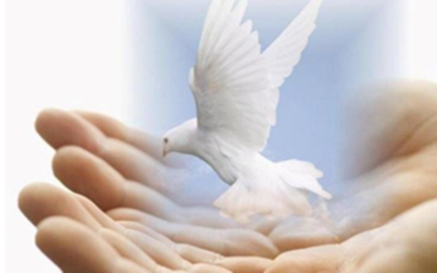
«Роль специалистов дошкольного образовательного учреждения(педагога-психолога, учителя-логопеда) в духовно-нравственном воспитании детей»
Подготовили:
учитель-логопед Крутовская Т.В.
педагог-психолог Кунтуганова Э.А.
МБДОУ «ДС № 71 «Антошка»

Slide 2
В нашей семье и под вашим руководством растёт
будущий гражданин. Все, что совершается в стране,
через вашу душу и вашу мысль должно приходить к детям.
А.С. Макаренко

Slide 3
Духовно-нравственное воспитание в дошкольном учреждении является неотъемлемой частью всестороннего воспитания ребенка, необходимой предпосылкой возрождения отечественной культуры.
Качественно новой ступенью духовно-нравственного воспитания в дошкольном учреждении является интеграция его содержания в повседневную жизнь детей, во все виды детской деятельности и традиционные методики дошкольного образования.

Slide 4
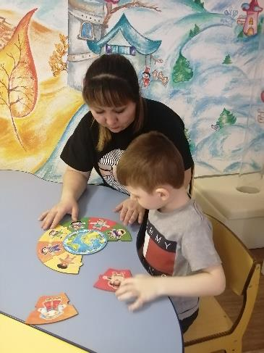
духовно-нравственное воспитание и развитие детей осуществляется через организованную детскую деятельность

Slide 5
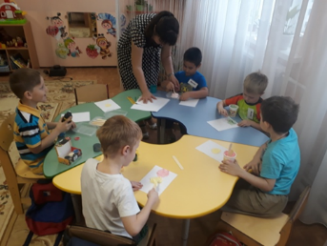
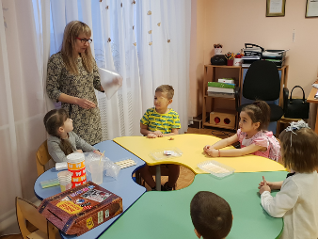
Целью деятельности специалистов является, полноценное развитие личности ребенка, сохранение и укрепление его физического, психического и нравственного здоровья.

Slide 6
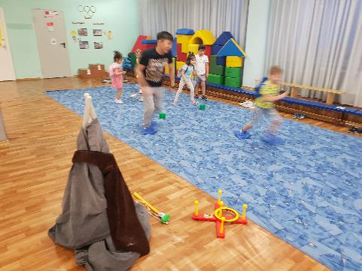

Slide 7
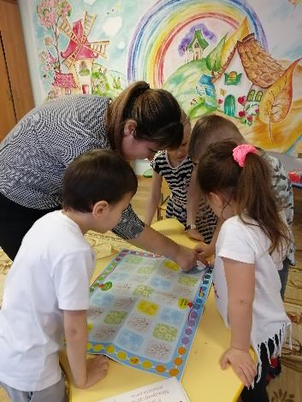
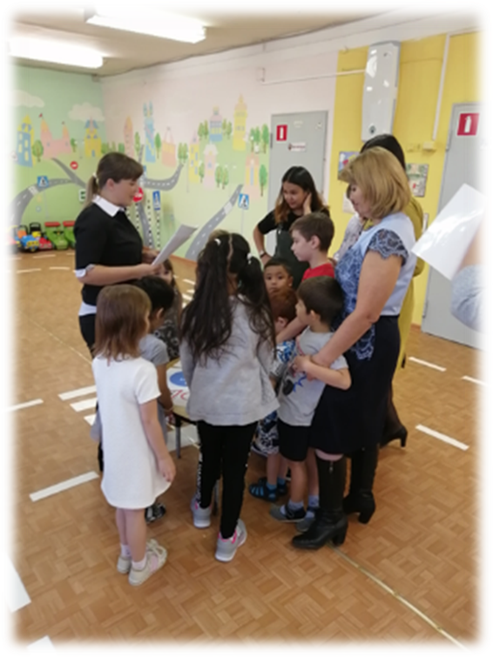

Slide 8
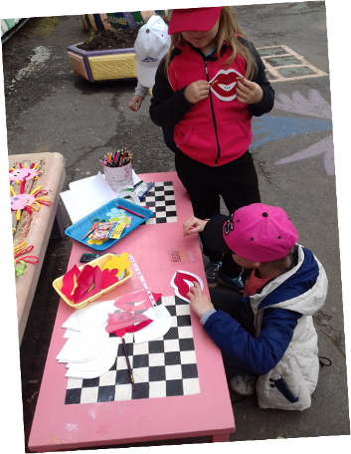

Slide 9
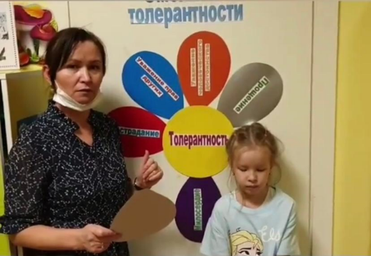
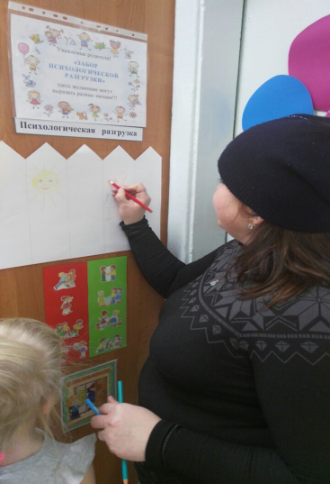
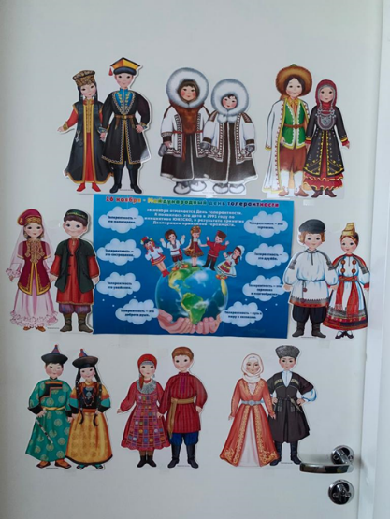
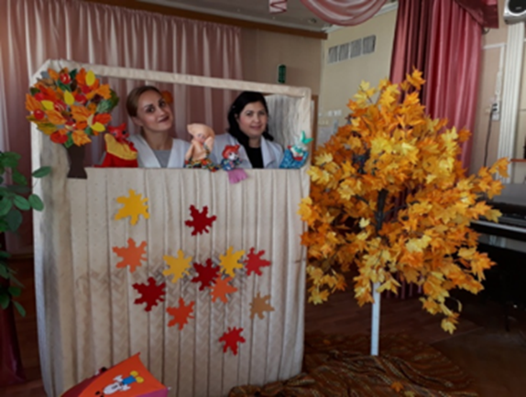

Slide 10
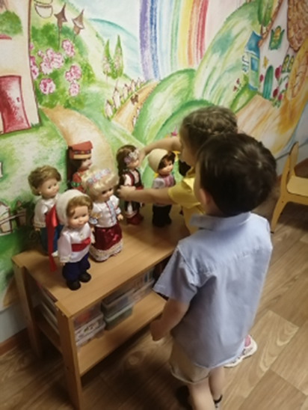

Slide 11
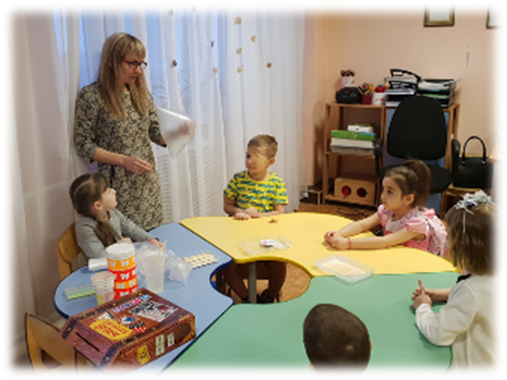

Slide 12
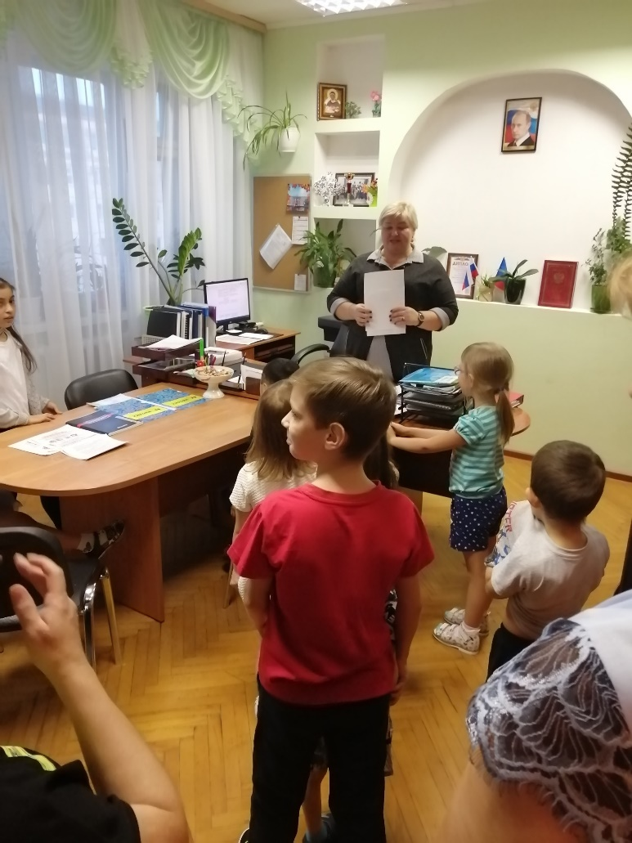
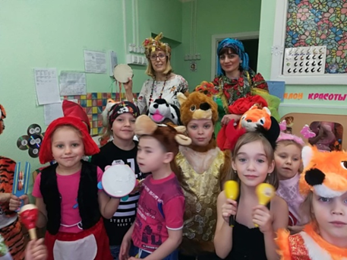
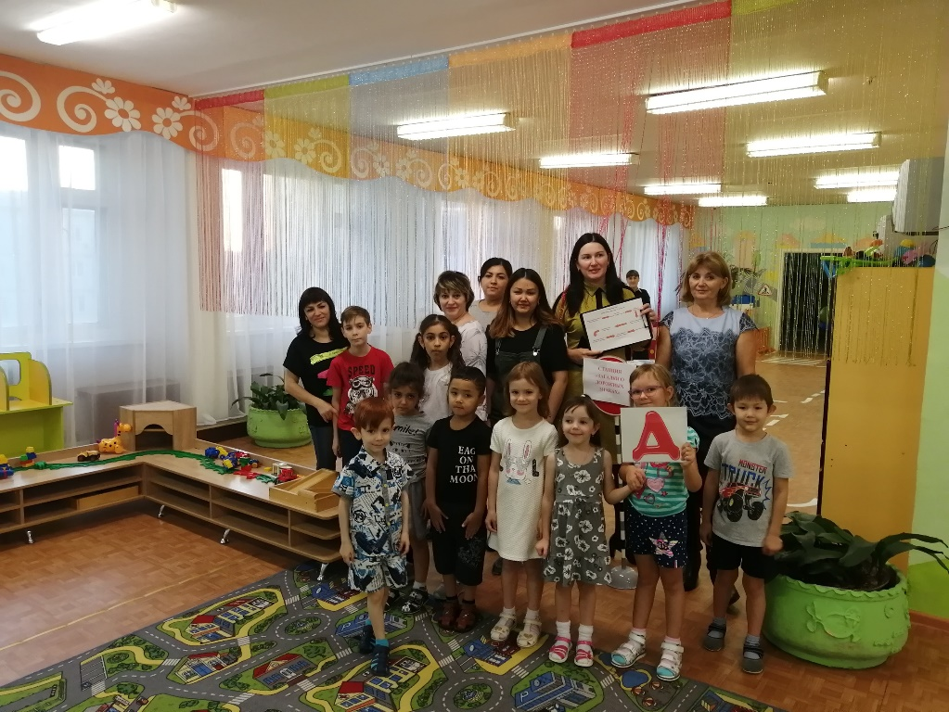

Slide 13
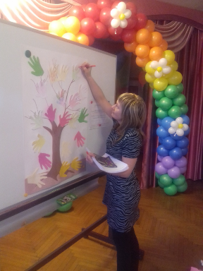
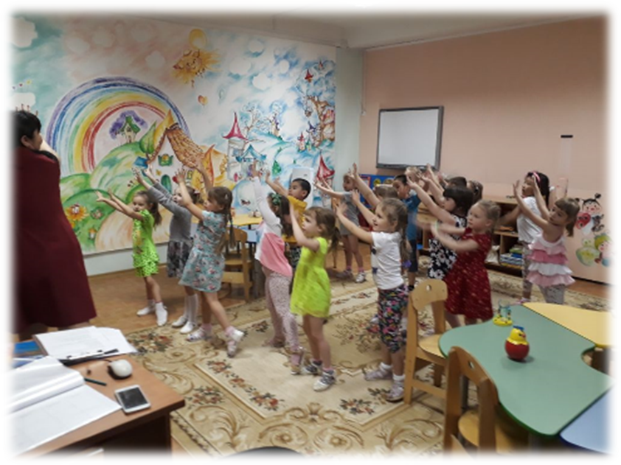

Slide 14
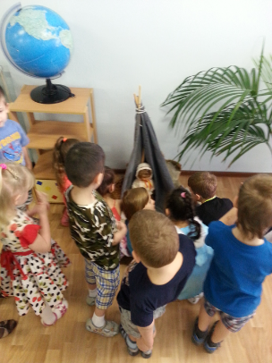
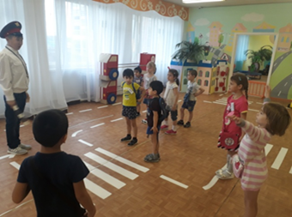

Slide 15
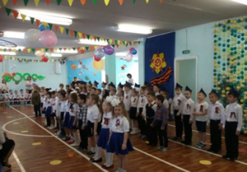
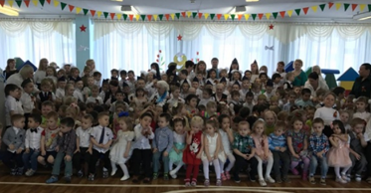
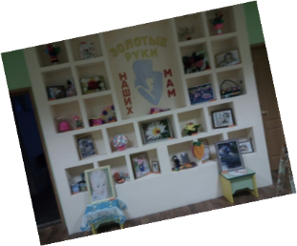
-патриотизм, гражданственность
- семья, труд и творчество
-искусство, литература, природа

Slide 16
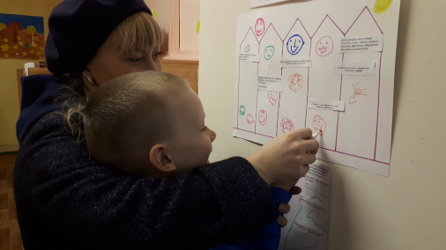
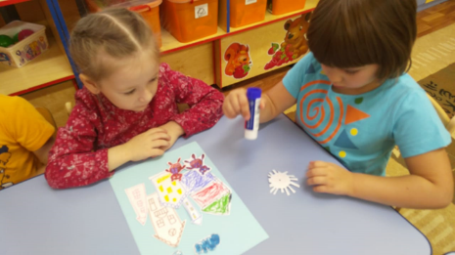
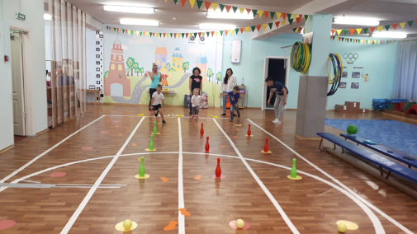
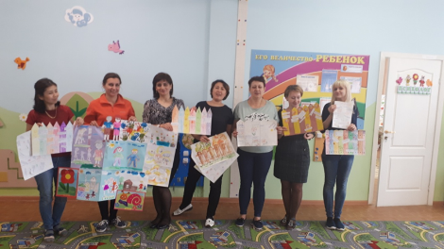

Slide 17
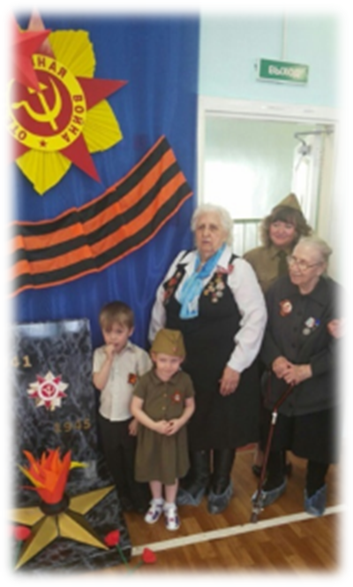
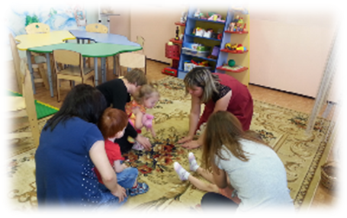
Источники духовно-нравственного воспитания.
- Семья.
- Наука.
- Общество.
- Искусство.
- Многонациональный народ РФ.
- Страна.
- Малая родина.
- Труд.
- Природа.

Slide 18
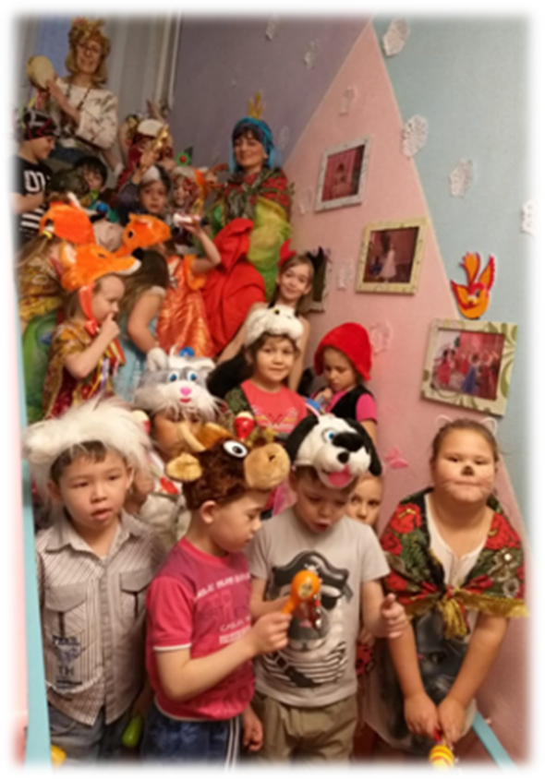
Духовно – нравственный портрет ребенка:
- Добрый, не причиняющий зла живому
Честный и справедливый.
Любящий и заботливый
- Трудолюбивый и настойчивый
- Творящий и оберегающий красоту мира
- Стремящийся к знаниям и критично мыслящий
- Смелый и решительный
- Свободолюбивый и ответственный
- Самостоятельный и законопослушный
- Чувствующий свою связь со своим народом, страной, культурой
- Бережно относящийся к слову, к своим речевым поступкам
- Патриотичный (готовый поступиться своими интересами)
- Толерантный (уважающий других, не похожих на него)

